Slide 1
پروژه درس الکترونیک 1
استاد مربوطه : دکتر بهرامی
علی عیسی پور

Slide 2
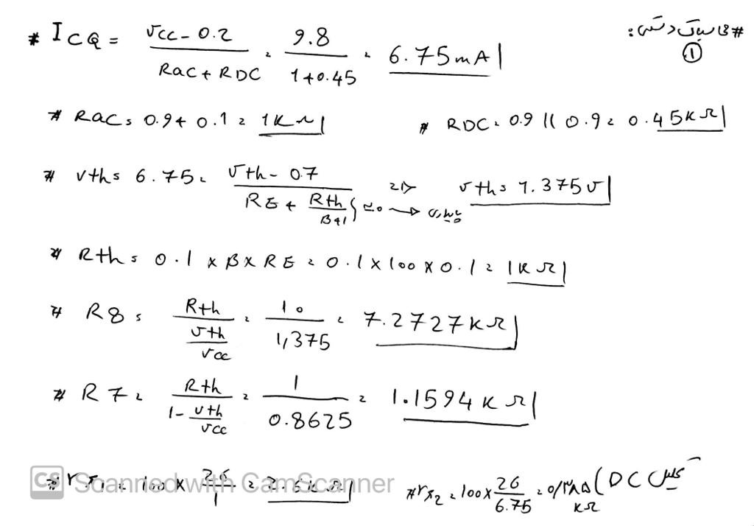
محاسبات 1 (تحلیل DC )

Slide 3
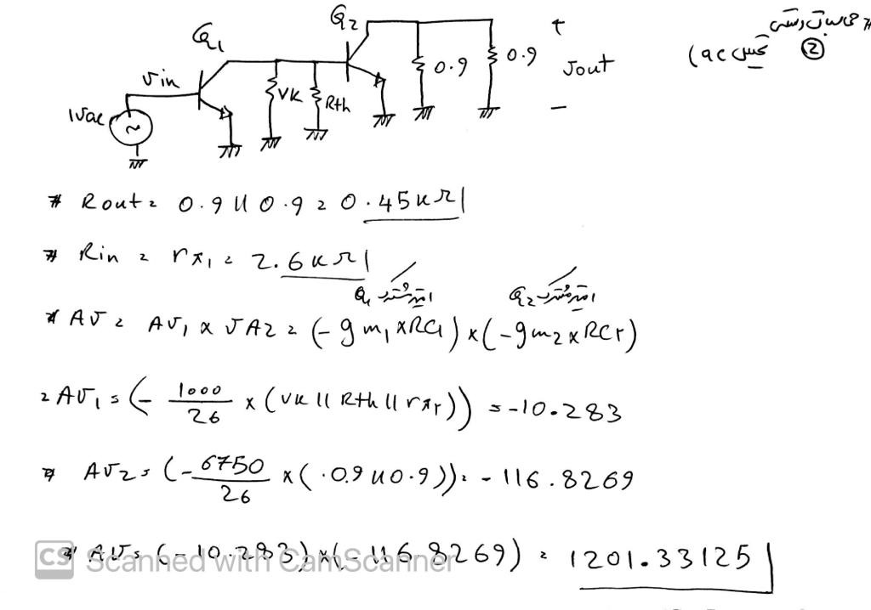
محاسبات2(تحلیل AC)

Slide 4
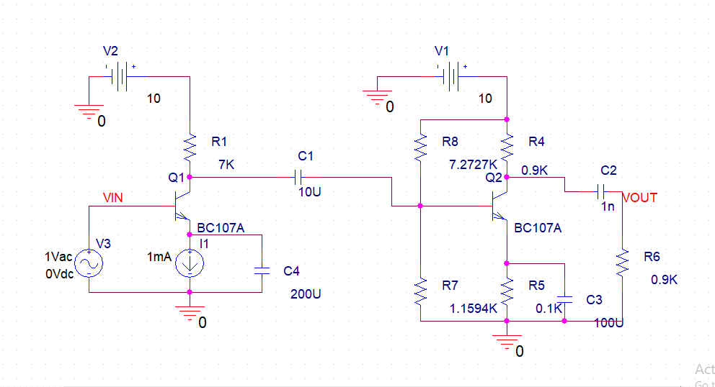
شکل مدار شبیه سازی شده در محیط Orcade

Slide 5
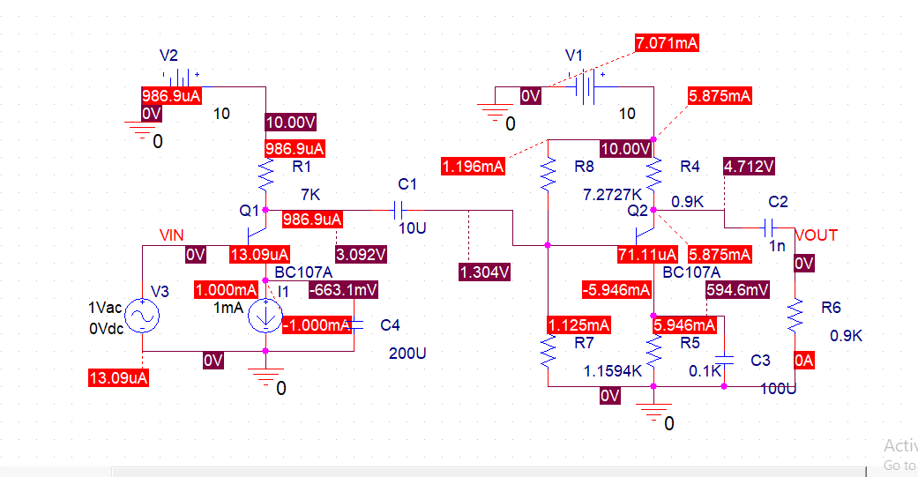
نقاط کار و تحلیل بایاس پوینت

Slide 6
مقدار مقاومت خروجی (R_{O})
برای بدست آوردن مقاومت خروجی پس از شبیه سازی مدار و تغییر بتا به مقدار 100 باید مدار را تحلیل Ac sweep
کنیم و باید در تنظیماتش مقدار فرکانس ابتدایی و انتهایی و مقدار points را تنظیم کنیم که به صورت زیر این کار را انجام می دهیم .
فرکانس ابتدایی : 100میلی هرتز
قرکانس انتهایی : 100 مگا هرتز
Points : 10000
پس از تنطیم کردن تحلیل و run کردن مدار صفحه ای برای ما باز می شود که در آن جا از قسمت trace می توانیم
هر نموداری از ولتاژ و جریان و مقاومت و گین و... از مدار را بیاوریم که در اینجا مقاومت خروجی را می خواهیم که در قسمت trace مقدار ولتاژ Vout یا همان ولتاژ کلکتور ترانزیستور 2 را بر مقدار جریان کلکتور ترانزیستور 2 تقسیم می کنیم و نمودار که نمایان می شود نمودار مقاومت خروجی می باشد .
نمودار مقاومت خروجی در اسلاید بعد .

Slide 7
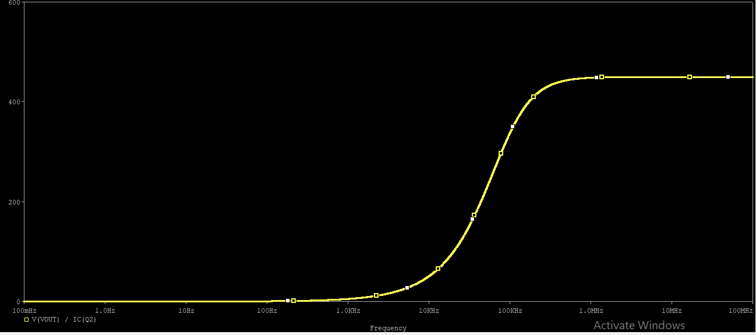
نمودار مقاومت خروجی (R_{O})

Slide 8
مقدار مقاومت ورودی (R in)
برای مقاومت ورودی نیز از تحلیل Ac sweep استفاده می کنیم ودر این قسمت نیز برای بدست آوردن مقاومت ورودی از همان تنظیمات تحلیل استفاده کرده و بعد از ران کردن مدار از قسمت trace مقدارVin را بر مقدار جریان بیس ترانزیستور شماره 1 تقسیم می کنیم و.
نمودار بدست آمده نمودار مقاومت ورودی می باشد .
نمودار مقاومت ورودی در اسلاید بعد می باشد .

Slide 9
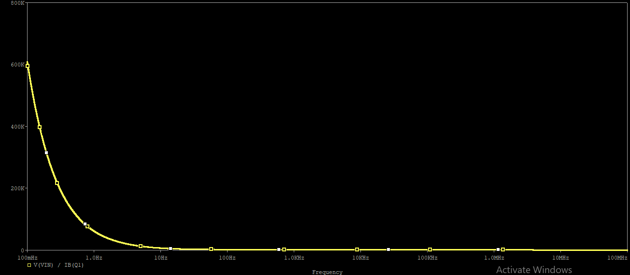
نمودار مقاومت ورودی (R in )

Slide 10
مقدار گین ولتاژ (Av)
برای بدست آوردن مقدار گین ولتاژ ابتدا باید بدانیم که گین یعنی همان خروجی تقسیم بر ورودی
و می دانیم که برای بدست آوردن گین باید از تحلیل ac استفاده کنیم که در نرم افزار از تحلیل
Ac sweep با تنظیمات قبل استفاده می کنیم که در اینجا از قسمت trace مقدار vout را بر مقدار vin تقسیم می کنیم نمودار نمایان شده همان نمودار گین ولتاژ است .
نمودار گین ولتاژ در اسلاید بعدی می باشد .

Slide 11
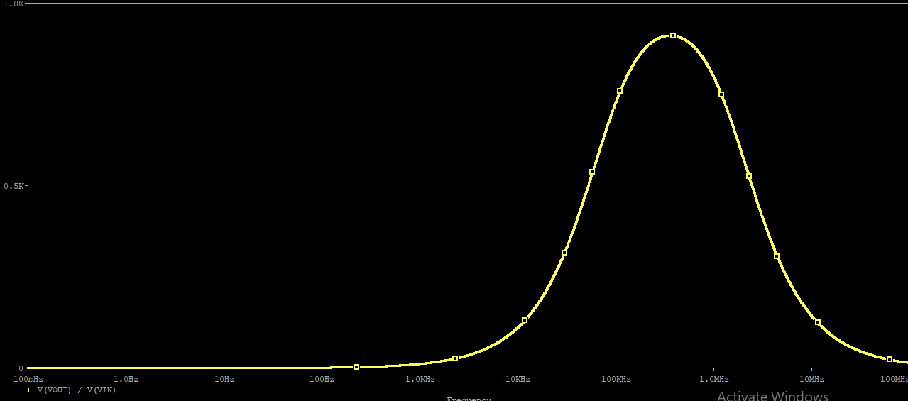
نمودار گین ولتاژ (A v )

